Slide 1

Módulo 12
Lectura y Fluidez
Dra. Vanesa de Mier
Dra. Ana María Borzone
.

Slide 2
Lectura y Fluidez

Slide 3
Temas del módulo
Lectura: Modelos de lectura
Lectura independiente
Subcomponentes.
¿Cómo se desarrolla la fluidez?
Lectura en voz alta
Lectura en eco
Lectura y Prosodia
Lectura en silencio (subvocalizar)
Situaciones de lectura para el aula
Más información: www.queremosaprender.com.ar

Slide 4
1.
La lectura
¿Qué es?

Slide 5
La lectura es un proceso cognitivo que comienza cuando la retina recibe fotones reflejados por la página escrita.
(S. Dehaene, El cerebro lector)

Slide 6
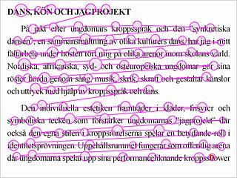
Los movimientos de los ojos
Nuestros ojos están en constante movimiento por las palabras de un texto
Solo se procesan las palabras en la parte central del campo visual (llamada fóvea)
Los ojos no se mueven de manera contínua sino que lo hacen en pequeños saltos llamados “sacadas o movimientos sacádicos” y se fijan para procesar las letras de las palabras.
Las fijaciones dependen del número de letras de las palabras y no de la forma de la palabra.
Se identifican 10 a 12 letras por cada fijación.
Un buen lector alcanza un ritmo de 400 a 500 palabras por minuto aproximadamente.
Your audience will listen to you or read the content, but won’t do both.
This Photo by Unknown Author is licensed under CC BY-SA

Slide 7


La lectura en el cerebro
No nacemos preparados para leer.
Se trata de un aprendizaje que requiere práctica y la instrucción de un sujeto experimentado.
Para poder identificar las letras con precisión y velocidad, al aprender a leer, el cerebro recicla un área visual donde se almacenan las representaciones de los grafemas (letras) y sus relaciones con los sonidos del habla (fonemas). A esta zona se la conoce como “la caja de las letras del cerebro”.

Slide 8
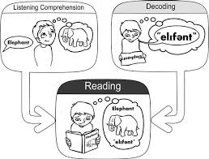
Aprender a leer consiste en desarrollar interconexiones eficientes entre las áreas visuales y las áreas del lenguaje.
(S. Dehaene, El cerebro lector)

Slide 9
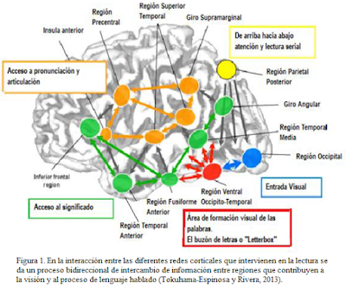
En el cerebro, todas las conexiones son bidireccionales.
La caja de las letras permite la identificación rápida de la cadena de letras y su transmisión a las áreas que computan la pronunciación y el significado.
This Photo by Unknown Author is licensed under CC BY-NC

Slide 10
Aprender a leer…
Requiere tomar conciencia de las estructuras de la lengua oral.
This Photo by Unknown Author is licensed under CC BY-NC

Slide 11
Los estudios desarrollados desde la década del ‘70 en el marco de la psicolingüística y la psicología experimental así como los nuevos aportes de las neurociencias muestran la importancia de la automaticidad.
Practicar para aprender
La lectura requiere primero un esfuerzo consciente y atención selectiva.
Con la automatización, se comienza a procesar en paralelo.

Slide 12
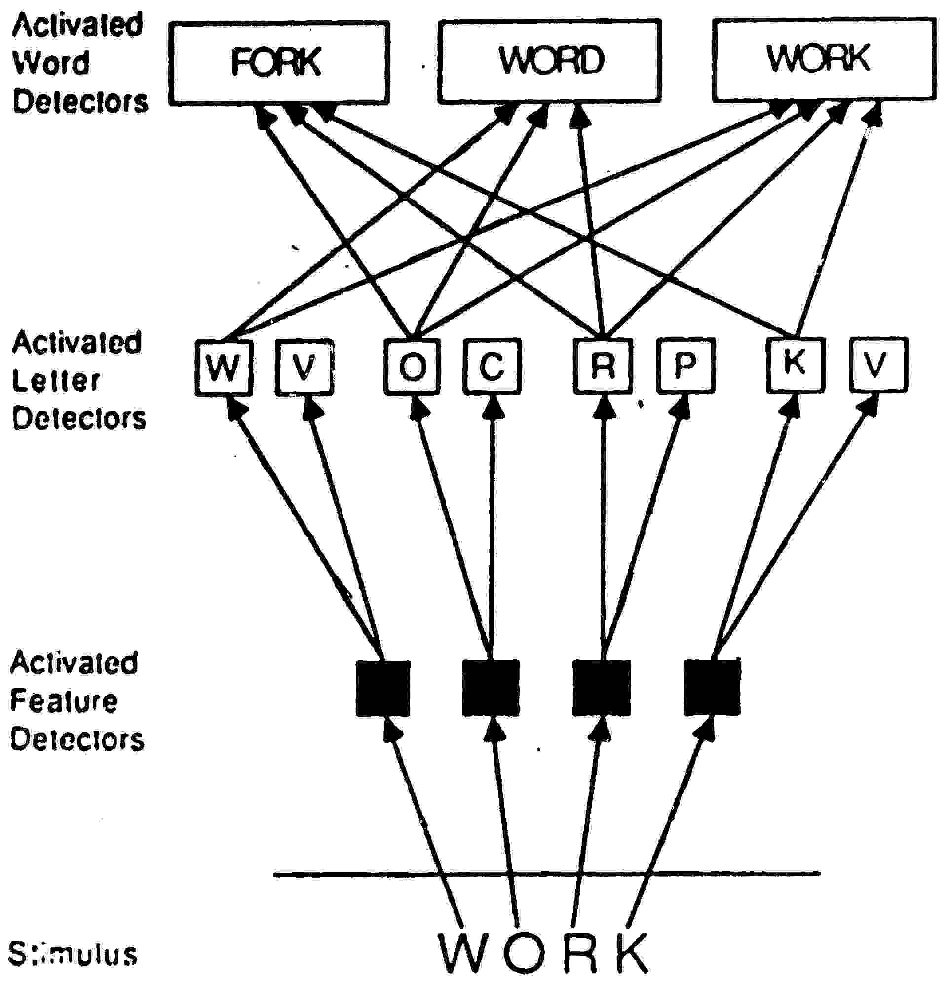
Procesamiento en paralelo
Leer es más rápido que adivinar
Proceso ascendente e interactivo.
Se fija la mirada en el 80% de las palabras de contenido.
El cerebro lee “sonidos”. Se activa la representación fonológica.
Relación entre el proceso de reconocimiento de palabras y el de comprensión.

Slide 13
1.
Un modelo de lectura
¿Cómo leemos?

Slide 14
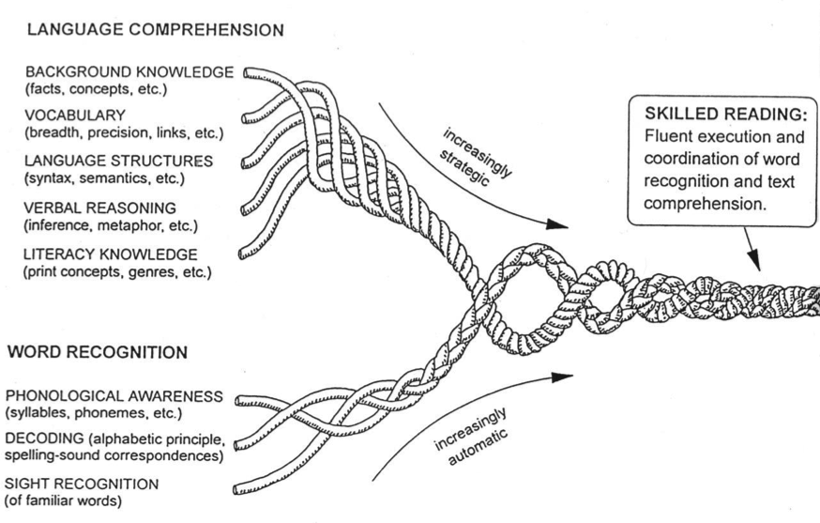
La lectura según los modelos clásicos…
Modelo de la cuerda
Considera los dos componentes centrales pero incorpora subhabilidades que, al integrarse, producen la comprensión lectora.
This Photo by Unknown Author is licensed under CC BY-SA-NC

Slide 15
¿Es simple la lectura?
Al comenzar la enseñanza de la lectura, la decodificación tiene mayor poder predictivo en la comprensión lectora, pero más adelante, la comprensión del lenguaje se convierte en el componente principal.
La importancia relativa de la decodificación y la comprensión del lenguaje está influida por el idioma en el que se aprende a leer: el peso de la decodificación es menor en lenguas con ortografía más transparente, como el español o el italiano.

Slide 17
Componentes del proceso de comprensión de textos (Perfetti, Landi & Oakhill, 2005)

Slide 18
Textos
Estructura
Vocabulario
El tipo o género incide en la comprensión.
Los textos con estructuras claras y recursos cohesivos se leen con mayor facilidad.
Las palabras desconocidas o poco familiares pueden dificultar la lectura y hacer más lento el proceso.

Slide 19
Tópico o contenido de los textos
Extensión y cantidad de textos
Incide en la comprensión.
Según la situación, un lector puede leer uno o más textos para alcanzar su meta. La lectura de varios textos requiere la integración de la información.

Slide 20
¿Solo textos narrativos?
A diferencia de las narraciones, los textos expositivos tienen vocabulario específico y suelen emplear términos más abstractos debido a que su función es informar al lector sobre un tema nuevo o desconocido.

Slide 21
Si bien las secuencias explicativas-informativas pueden estar presentes en distintos géneros, es posible distinguir cinco modos de organización expositiva:
Descripción
Seriación
Organización causal
Problema/solución
Comparación

Slide 22
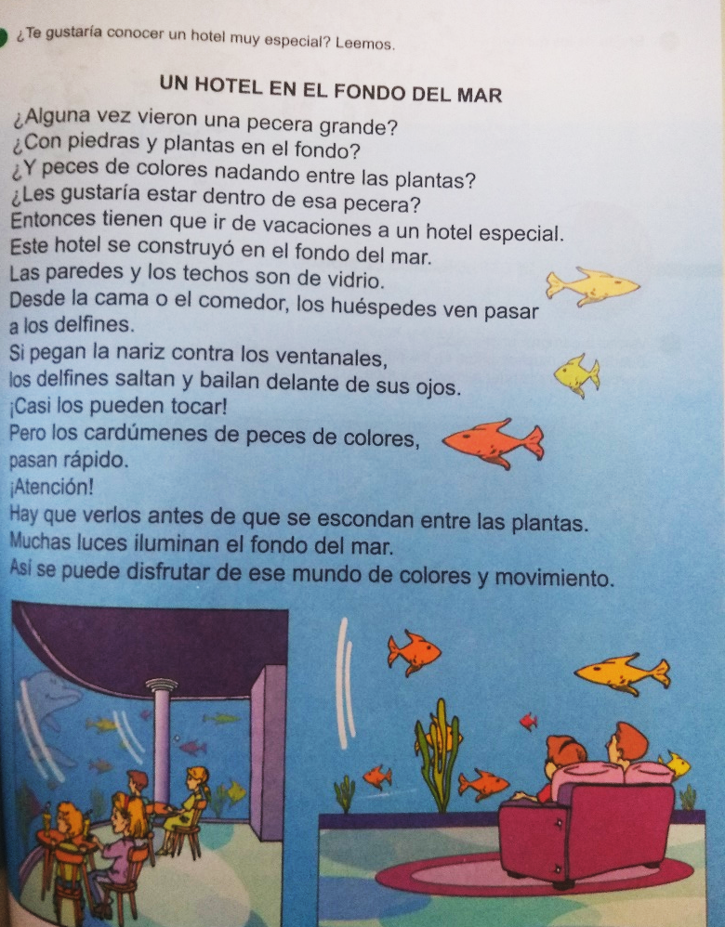
Descripción
En la descripción, se describen las características de un elemento:
Un hotel
Lugar de construcción
Paredes y techos
…
Fondo del mar
De vidrio
…
Klofky 2, página 199.

Slide 23
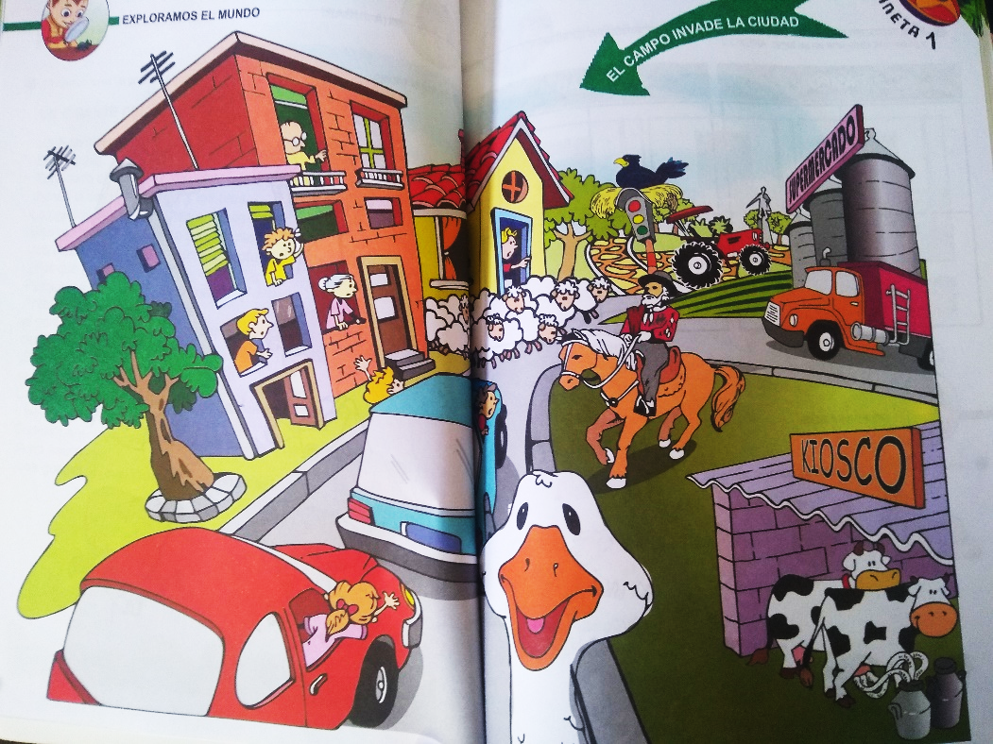
Comparación
En la comparación, un elemento puede compararse con otro por similitudes y diferencias:
 | Campo | Ciudad
¿Dónde se obtienen los alimentos? | …. | ….
…. | … | …
Klofky y sus amigos exploran el mundo 2, página 38.

Slide 24
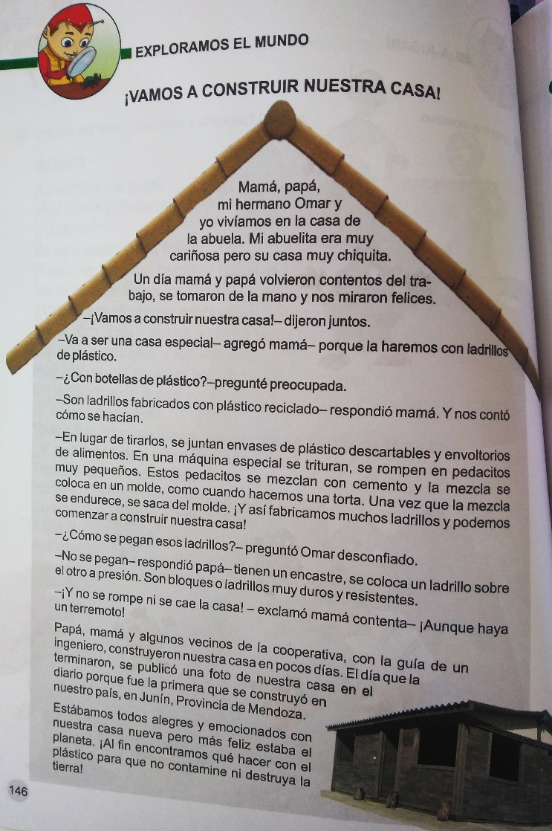
Seriación
En la seriación, los datos se agrupan en una secuencia temporal:
¿Cómo se hacen los ladrillos?
Se trituran las botellas de plástico.
Se mezcla el plástico con cemento.
Se coloca la mezcla en un molde.
Klofky 2, página 146.

Slide 25
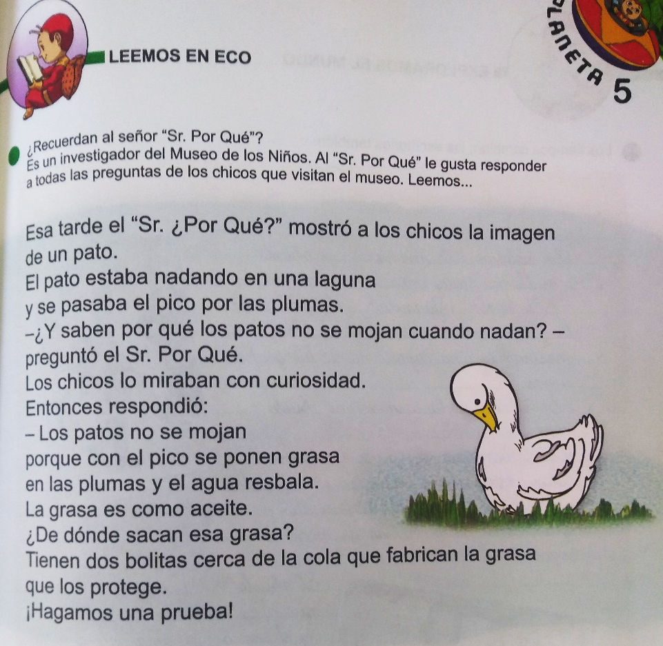
Organización causal
En la organización causal, se incluyen vínculos causales entre los elementos. Por ejemplo, en el texto del Señor Por qué (“¿Por qué los patos no se mojan?”) se presentan las causas que explican por qué los patos no se mojan.
Tienen glándulas de grasa.
Pasan la grasa por las plumas.
No se mojan.
Klofky 2, página 105.

Slide 26
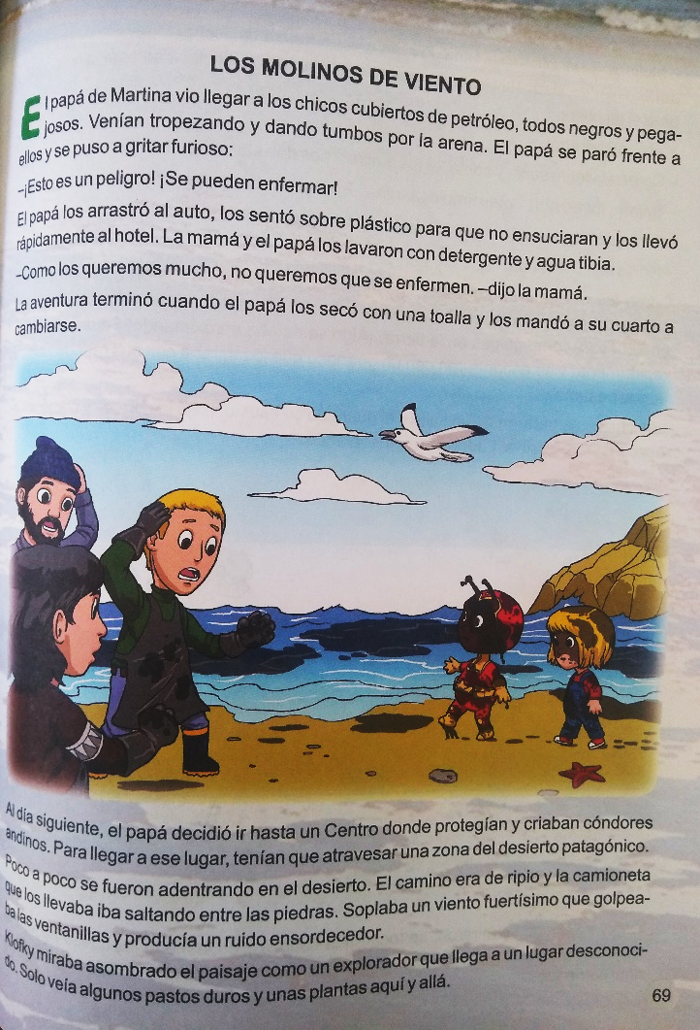
Problema/Solución
La organización problema/solución puede representarse de la misma forma que la causal pero, en este caso, el vínculo causal se rompe por la solución al problema.
Falta la energía
Se instalan molinos de viento
Klofky 2, página 69.

Slide 27
Es muy importante que desde el nivel inicial los niños participen en situaciones de lectura de textos expositivos ya que les proporciona conocimientos sobre la estructura de este tipo de texto.
Este conocimiento adquirido en situaciones de lectura compartida resulta fundamental cuando los niños comiencen a leer para aprender, a leer de manera independiente.

Slide 28
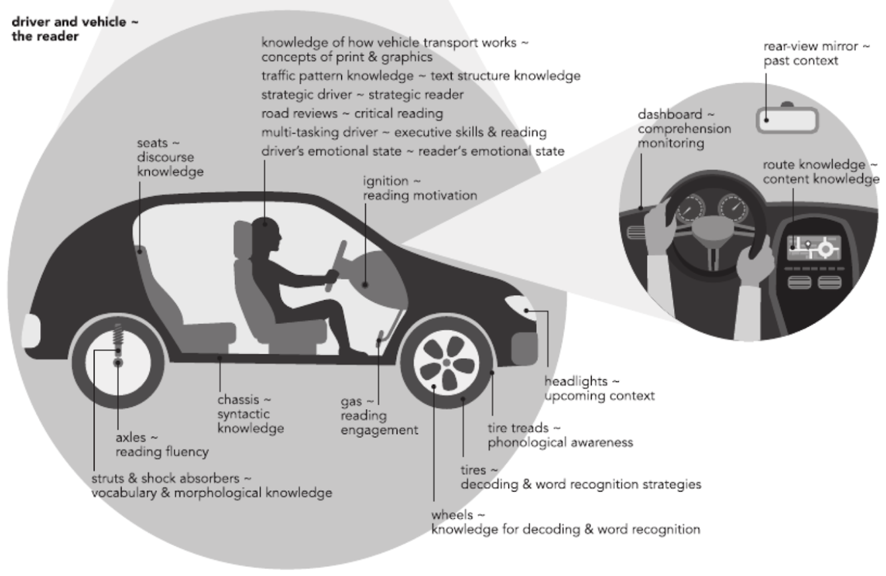
¿Por qué este modelo puede aportar a la enseñanza?
Incluye procesos cognitivos pero los sitúa en un contexto, teniendo en cuenta el texto y los propósitos de la lectura.
Tiene en cuenta el propósito o meta de la lectura porque afecta el proceso.

Slide 29
Fluidez lectora

Slide 30

La fluidez lectora
En la fluidez convergen las habilidades de:
reconocimiento de palabras
comprensión

Slide 31
Errores en la concepción de la fluidez
Considerar que es sólo rapidez en la lectura de palabras y no atender a la comprensión.
Considerar que es solo una habilidad para atender en los primeros grados.
Asociarlo sólo con la lectura en voz alta pero los mismos procesos operan en la lectura en silencio.

Slide 32
La lectura en voz alta vs. la lectura en silencio
Braslavsky, (1962), promueve la lectura en voz alta porque considera necesario relacionar el habla, los sonidos, a la percepción visual de la palabra.
Se rechazaba la lectura en voz alta porque se consideraba que entorpecía la comprensión.
Década del 70: no observan diferencias significativas en comprensión.
80: la lectura en voz alta hasta quinto grado favorece la comprensión.
70-80: lecturas repetidas para fluidez. Automaticidad. Foco en lectura rápida y precisa de palabras.

Slide 33
Función de la lectura en voz alta
Schereiber(1987), incorporar la prosodia, realizar una lectura prosódica.
Borzone y Signorini(1991). Subvocalización en la lectura en silencio, tercer grado. Apoyo a las representaciones fonológicas.
Borzone y Signorini(2000) La lectura prosódica es un indicador de comprensión.

Slide 34
¿Cuáles son los rasgos prosódicos?
Acento: dar a algunas palabras prominencia, relevancia.
Entonación: diferenciar la intención del hablante(preguntar, afirmar, dudar).
Pausas: organizar la información en unidades de sentido.
Lectores Fluidos: pocas pausas, acento prominente en palabras relevantes, entonación adecuada, refleja comprensión.

Slide 35
¿Cómo usa el hablante su voz para transmitir un mensaje?
Levanta el tono en algunos momentos y lo baja en otros, se apresura aquí pero habla lentamente allá, habla fuerte, en forma intensa para resaltar una palabra y también suave y usa pausas para producir efectos dramáticos.

Slide 36
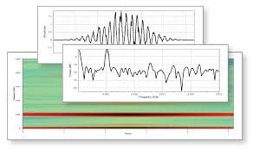
La prosodia
La lectura con entonación o expresiva es uno de los indicadores de la fluidez lectora ya que para poder realzar las frases con la entonación adecuada, los lectores deben procesar la información del texto.
Las comas en la lectura en silencio generan respuestas cerebrales similares a los que se encuentran en las junturas en el habla, hecho que sugiere un mecanismo subyacente similar en ambas modalidades.

Slide 37
La prosodia refleja el significado del texto
. Los lectores fluidos leen en voz alta más rápido y más lento, según el texto, elevan el tono y descienden el tono, incrementan la intensidad, la bajan, incorporan pausas y prolongan las sílabas que reflejan la puntuación y realzan el significado.
Por el contrario, los lectores menos fluidos leen palabra por palabra de una forma monótona que dificulta la comprensión del texto.

Slide 38
Lectura en voz alta y en silencio
Los chicos que leen oralmente en forma fluída en segundo ciclo son los que comprenden mejor en lectura en silencio.
Los mismos mecanismos, que dan cuenta de la fluidez en lectura oral, operan en la lectura en silencio. (Pinnell, 1995).
.

Slide 39
Subvocalizar
Cuando los niños están aprendiendo a leer, subvocalizan o leen en voz alta como un andamiaje para poder retener y procesar la información.
La lectura en voz alta de materiales diversos promueve en los niños la internalización del ritmo, de la entonación y de las pausas.

Slide 40
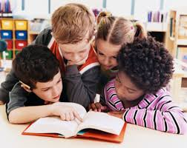
¿Por qué es importante el reconocimiento de palabras?
RECONOCIMIENTO LENTO DE PALABRAS
LECTORES EFICIENTES

Slide 41
Fluidez
El reconocimiento de palabras con precisión y velocidad es un factor clave de la fluidez.
Su automaticidad libera recursos cognitivos para destinarlos a la comprensión.

Slide 42
Automaticidad-Comportamentiento automático
Se realiza sin esfuerzo. Lectura rápida y precisa de palabras. Se mide por la cantidad de palabras leídas en un minuto.No es conveniente focalizar la enseñanza sólo en que los chicos lean más rápido. La automaticidad en la lectura de palabras se adquiere mejor a través de la lectura repetida de textos.

Slide 43

¡A leer!
Recortamos las palabras que están en el ANEXO y las ubicamos -lo más rápido posible- arriba de los sobres que corresponden.

Slide 44
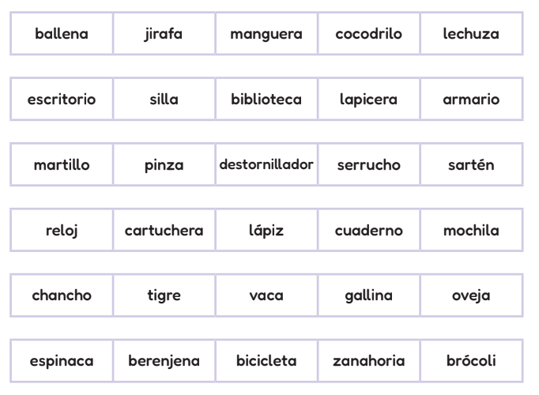
Leemos por filas, buscamos la palabra intrusa y la tachamos con color.

Slide 45
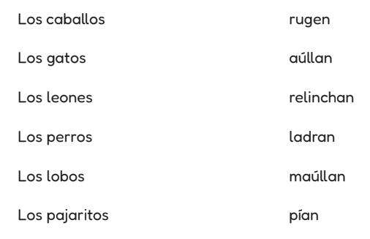
¡A leer!
Unimos con flechas para completar las frases.

Slide 46
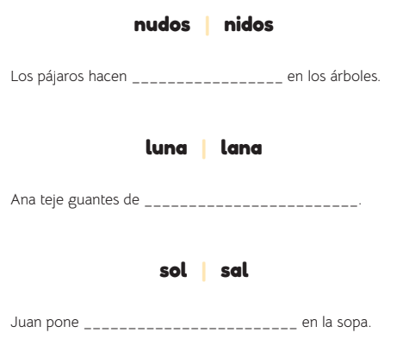
¡A leer!
Leemos en voz alta las palabras y completamos las frases seleccionando la palabra correcta.

Slide 47
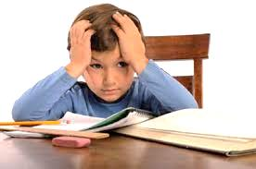
Muchos niños que aprenden a leer (decodificar) en los primeros grados, luego enfrentan dificultades de comprensión.

Slide 48
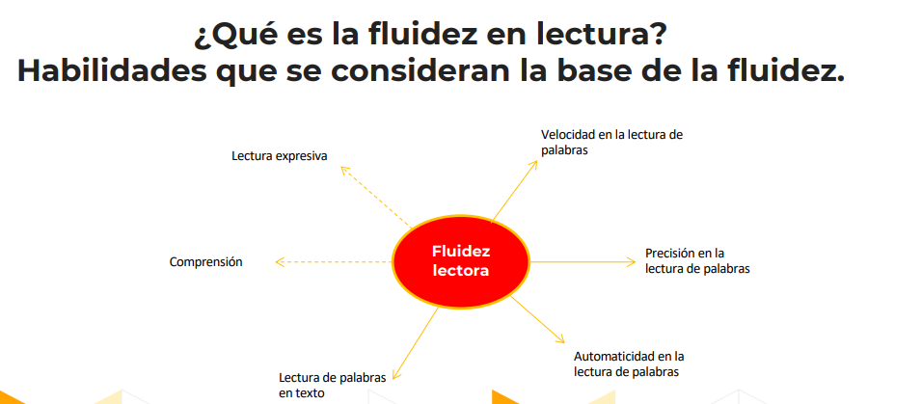


Slide 49
¿Cómo desarrollar la fluidez lectora?

Slide 50
Lectura repetida de textos
Los estudios realizados en las décadas del ‘70 y ‘80 promovieron la lectura repetida de textos como un medio para desarrollar la fluidez

Slide 51
Modelar la lectura.
Lectura compartida de textos.
Las lecturas compartidas de un mismo texto es la situación básica, propuesta en diferentes programas, para desarrollar fluidez
¿Qué tipo de texto elegir para las lecturas compartidas?
Es conveniente realizar esta práctica con todo tipo de texto que responda al nivel de comprensión de los niños.
Los cuentos o textos expositivos breves que puedan interesarles y particularmente material para ser leído en voz alta:
poesías, canciones, chistes, historietas, guiones de teatro y radio, historias conocidas.

Slide 52
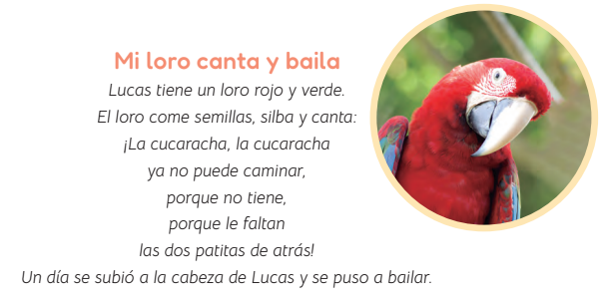
Leemos un texto sobre un loro
Los loros son pájaros, que tienen diferentes colores y pueden repetir palabras.

Slide 53



Ahora... ¡Leemos en eco!
Ahora... ¡Leemos a coro!
¡A leer!
Practicamos la lectura del texto cuantas veces necesitemos.

Slide 54
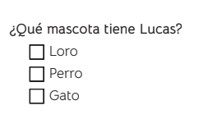
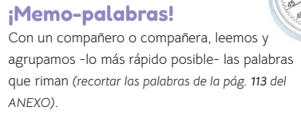
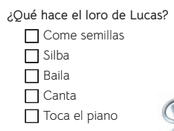
Después de leer
Seleccionamos la respuesta correcta

Slide 55
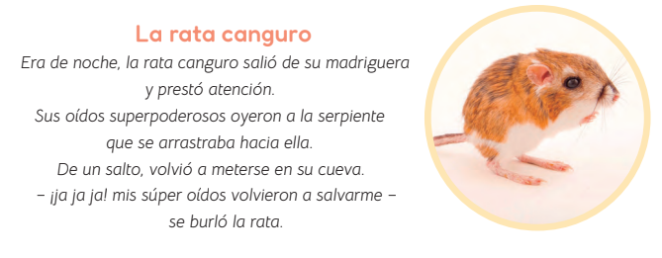
Leamos este texto sobre un animal muy particular que se llama rata canguro

Slide 56
Ahora... ¡Leemos en eco!
Ahora... ¡Leemos a coro!
¡A leer!
Practicamos la lectura del texto cuantas veces necesitemos.

Slide 57
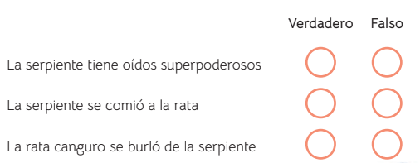
Después de leer
Indicamos verdadero o falso marcando con una X en donde corresponda.

Slide 58
El docente puede leer el texto y proporcionar el modelo.
Luego da el texto a los niños con barras que marcan el lugar donde deben hacer pausas; por ejemplo: “del otro lado del puente/ lo recibió un guardia/ con una inmensa y brillante espada/ un pesado escudo/ y una lanza.”

Slide 59
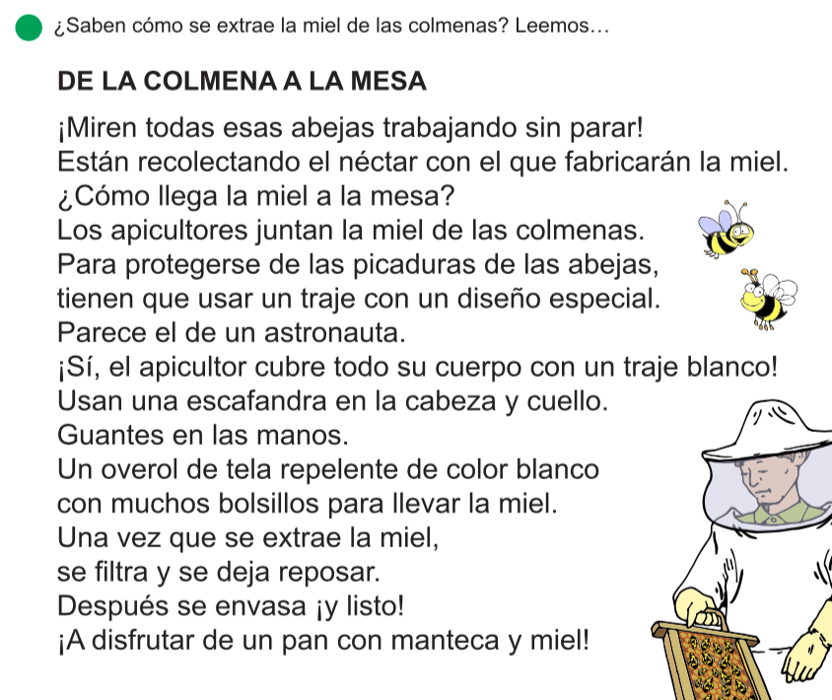
La lectura en “eco”.
El docente lee una frase u oración y el niño lee lo mismo inmediatamente después de que el docente lo haga. Se alternan los niños que son el “eco” del docente.

Slide 60
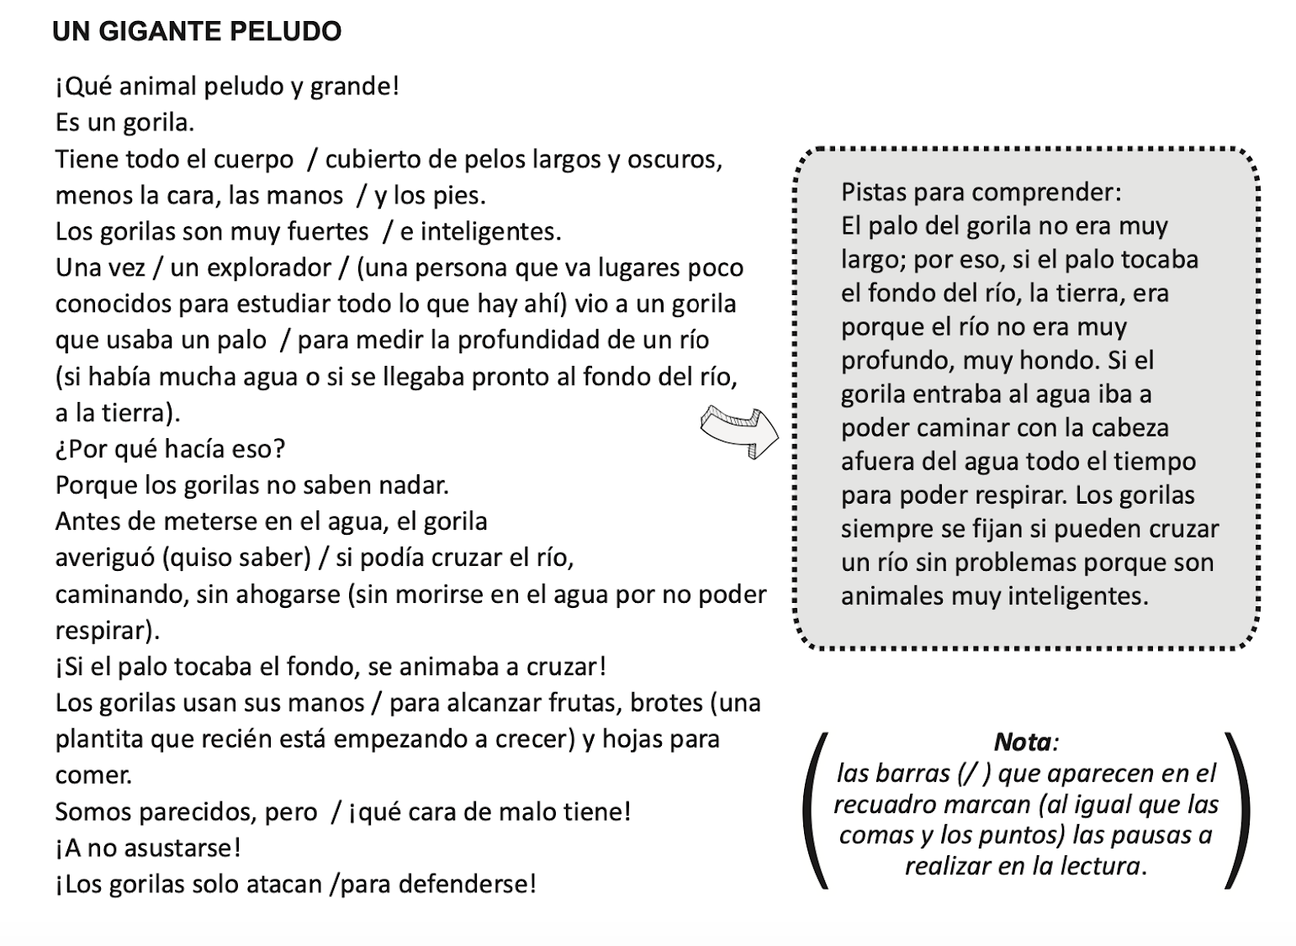

Slide 61
Modelar la lectura en voz alta
Proporciona enseñanza directa para la decodificación de palabras no conocidas, la expresión y la segmentación en frases adecuadas.
Promueve la lectura independiente.
Promueve el desarrollo de la prosodia (la entonación) señalando los límites de frases.

Slide 62
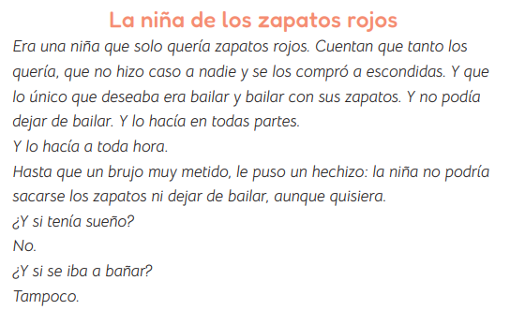
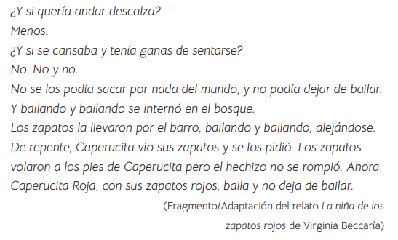
¡Leemos la historia de la niña de los zapatos rojos!
¿Sabés qué quiere decir internarse en el bosque? Significa entrar en el bosque.

Slide 63
Ahora... ¡Leemos a coro!
¡A leer!
Practicamos la lectura del texto cuantas veces necesitemos.

Slide 64
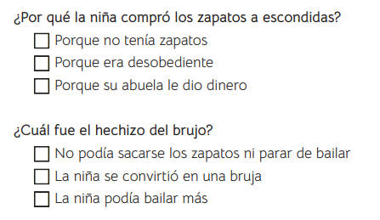
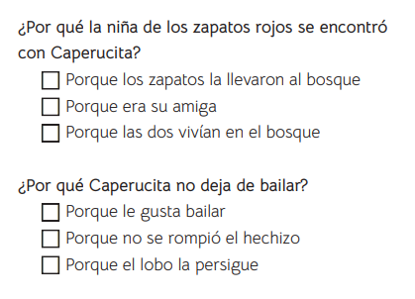
Después de leer
Seleccionamos con una X la respuesta correcta.

Slide 65
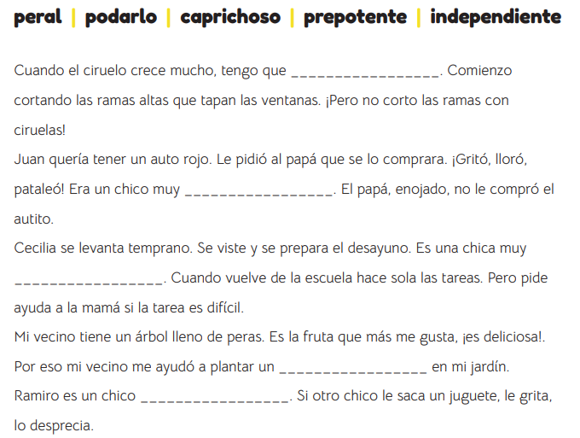
Después de leer
Seleccionamos y escribimos las palabras que completan las frases.

Slide 66
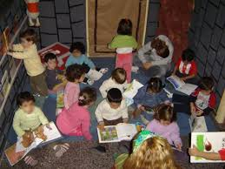
Más ejemplos

Slide 67
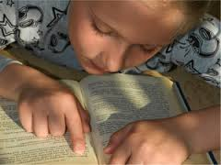
El docente lee el texto, mostrando las imágenes. Al leer el texto, muestra con el dedo, cómo va siguiendo la escritura.
El docente le pide a un niño que se coloque al lado de ella. Luego, le pide que vaya señalando con el dedo el texto para que ella pueda leer. El docente lee al ritmo de la lectura que pauta el niño. Si el niño mueve su dedo despacio, el docente lee despacio y si el niño lo mueve rápido, el docente lee rápido. La situación puede tornarse divertida cuando los niños se dan cuenta que pueden manipular el ritmo de lectura del docente.

Slide 68
“Ponerle voces a los textos”
Texto expositivo con marco narrativo
El señor de los esteros
El agua está quieta en la laguna, entre las plantas flotantes aparecen unos ojos atentos, y poco a poco surge un hocico alargado y angosto. De pronto el animal abre su enorme boca y atrapa un pez que andaba descuidado. - ¿Saben qué es?
Es un yacaré, el cocodrilo americano que ha conseguido su almuerzo.
El yacaré vive en zonas húmedas, en lagunas y esteros. Tiene patas cortas y una cola larga y fuerte que lo ayuda a nadar.
¿Cómo lo ayuda? Como si fuera un remo, lo impulsa. ¡ Parece un soldado de otros tiempos por su durísima armadura!. Si, su lomo y cabeza están cubiertos por escamas que son placas muy duras. Con esa armadura está listo para enfrentarse con un animal enorme. Pero la armadura le sirve para mantener caliente su cuerpo.

Slide 69
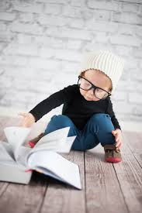
Se reparten los textos o libritos a cada niño.
El docente lee el texto y le propone a los niños que ellos “lean” con ella. Además, les pide a cada niño que señalen con su dedo, por donde van leyendo.
El docente les propone a los niños escribir algunas palabras del libro en el pizarrón o papel afiche. Las palabras se escriben prolongando los sonidos.

Slide 70
Lecturas compartidas con textos en los que se han marcado con líneas los límites de las frases. Si la pausa no se realiza en el límite, se altera el significado. Por ejemplo: “Los colibríes de colores brillantes// mueven sus alas a gran velocidad// y esto les permite// mantenerse inmóviles en el aire”.
Lectura de oraciones con distinta entonación, como pregunta, afirmación, exclamación, mostrando estados de ánimo (enojado, sorprendido, eufórico). Ejemplo: menú infantil.
¿Milanesas con papas? ¡Flan con crema!
¡Empanadas de carne! ¡Helado de chocolate!
¡Pizza de jamón y queso! ¿Duraznos en almíbar?

Slide 71
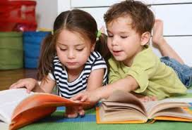
Lectura en colaboración: dos chicos leen juntos un mismo texto y se dan apoyo mutuo, cuando uno no puede leer una palabra, otro de los chicos lo hace. Pueden leer al unísono o asignar turnos.
Se pueden preparar afiches con acciones, nombres de objetos, animales, cualidades. Los niños eligen un afiche y leen las palabras. Las palabras deben emplearse como recursos para otras lecturas y situaciones de escritura.

Slide 72
Leer un fragmento de un texto como si lo dijera el personaje que lo protagoniza. El niño tiene que inferir los sentimientos, las intenciones, la voz de un personaje “ponerse en su lugar”. Para que los otros niños identifiquen las emociones que el personaje quiere transmitir, el lector debe comprender cómo es el personaje y hacer un buen uso de los recursos prosódicos. Por ejemplo, el siguiente texto proporciona numerosos elementos para que los niños en su lectura expresen su percepción de los estados internos y de las intenciones de los personajes:
“Está bien, está bien. Cuélguenme. Maté al pájaro. Por todos los cielos, soy un gato. Mi trabajo, prácticamente, es andar sigiloso por el jardín tras los dulces pajaritos que apenas pueden volar de una planta a otra. Entonces, ¿qué se supone que debo hacer cuando una de esas pelotitas emplumadas revoloteantes casi se arroja en mi boca? O sea, de hecho aterrizó en mis garras. Me pudo haber golpeado” (Anna, Fine. “El diario de un gato asesino” México: Fondo de la Cultura Económica.1998)

Slide 73

Lectura de textos en un programa de radio. Se seleccionan poesías, episodios de novelas, chistes, canciones. Se organiza un programa con el material elegido y se distribuye el material entre los chicos. En un “estudio de radio”, que puede ser un simple grabador, se graba el programa y se lo hace escuchar a niños de otros grados.
El rincón de las noticias: el docente selecciona textos breves de un diario y los reparte entre los niños. Cada uno practica la lectura de la noticia y una vez por semana todos leen “sus notas” y comentan la información.

Slide 74
Lecturas de obras de teatro. Luego de varias lecturas realizadas por el docente, este asigna roles o los eligen los chicos, pueden elegir el mismo rol varios chicos. Se representa ante otros grupos de niños o ante los familiares.
Lectura de guiones elaborados en base a textos expositivos. Se procede como si fuera una obra de teatro: cada línea del guion es leída por un niño distinto, como en un guion de teatro. Por ejemplo se puede partir de un texto como el siguiente: Las llamas se alimentan de pastos duros porque los dientes de estos animales crecen constantemente y tienen que desgastarlos.

Slide 75
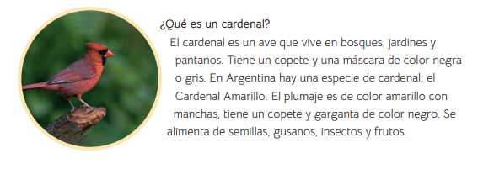
Leemos sobre el cardenal (presten atención a las voces de los personajes)

Slide 76
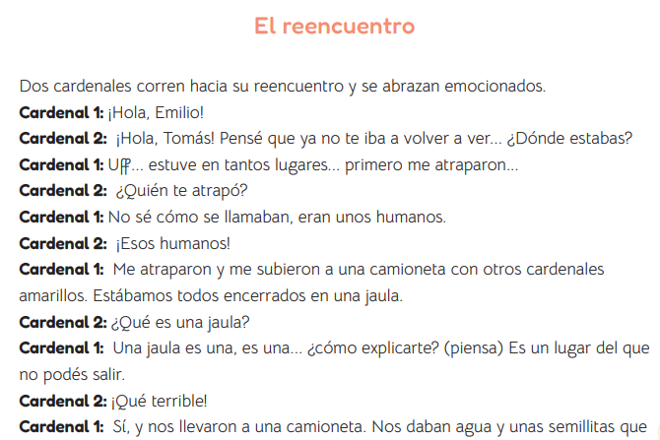

Slide 77
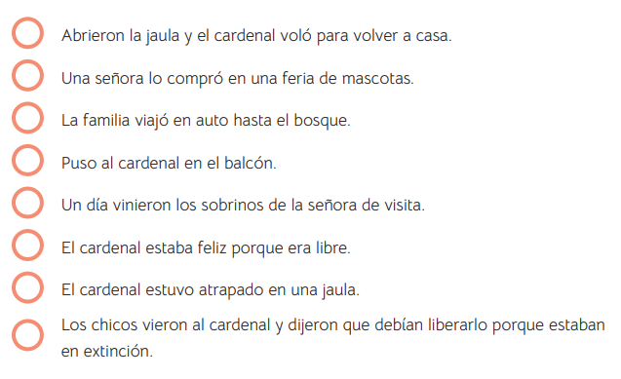
Después de leer
Ordenamos las oraciones para contar lo que le sucedió al cardenal, colocando los números en los círculos de las frases.

Slide 78
Fluidez en segundo ciclo y en secundaria
Se observa falta de fluidez, dificultades en decodificación y comprensión.
Estudios en Secundario: la cantidad de palabras leídas por minuto inferior a lo esperado.
Correlación significativa con comprensión.
La lectura de palabras no explica toda la variación en comprensión.
Incorporar programas de fluidez lectora en estos niveles
(Rasisnsky et al.,2005,2022).

Slide 79
Umbral del nivel de decodificación
El umbral que tienen que alcanzar, medido en rapidez y precisión, para poder comprender textos
La relación entre decodificación y comprensión varía a lo largo de la escolaridad.
Por encima del nivel del umbral no hay relación con comprensión.
(Wang et al.,2018).

Slide 80
¡Gracias!
¿Quieren saber más?
Pueden contactarnos en
@queremosaprender
www.queremosaprender.com.ar

